Slide 1
第七章 n元实二次型
§7.3 用正交变换化二次型为标准形

Slide 2
正交变换复习
定理：设T是欧氏空间V的一个线性变换，则下述
条件等价
1） T 是正交变换；
2）T保持向量的内积不变;
3）T把标准正交基变为标准正交基;
4）T在标准正交基下的矩阵是正交矩阵.
正交矩阵满足A^{T}A=E，则 A^{T}=A⁻¹.

Slide 3
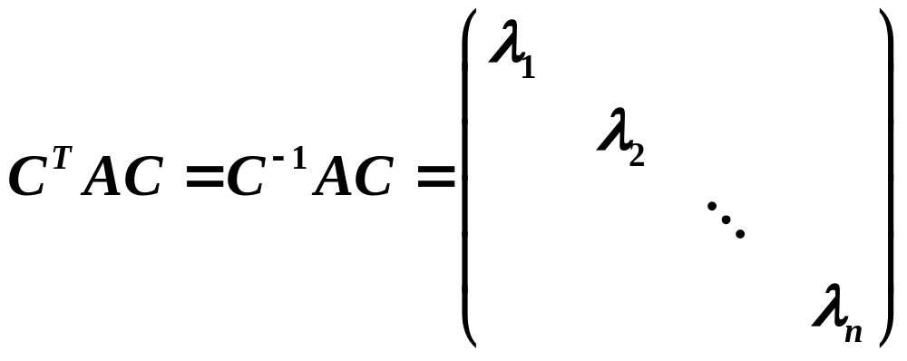
用正交变换 X=CY 化二次型X^{T}AX为标准形问题，等价于
求正交矩阵C，使得
条件：
A的特征根都是实数；
A有n个实特征向量构成的标准正交向量组，使A化为对角形.

Slide 4
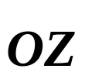
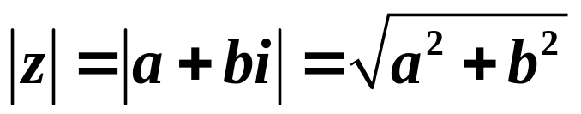

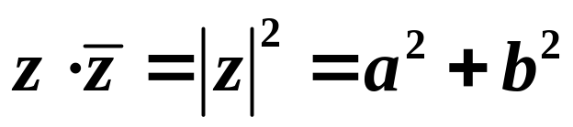
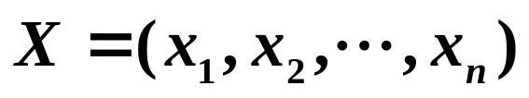
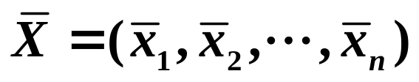
一、对称矩阵的性质
说明：本节所提到的对称矩阵，除非特别说明，均指实对称矩阵．
复习：复数 z=a+bi (a,b∈R), 若b=0, 则 z 就是一个实数.
复平面中向量
的模叫做复数z的模(或绝对值)，
记做
称为z的共轭复数；
设复向量
则
称为向量X的共轭向量.

Slide 5
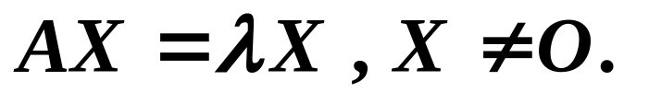
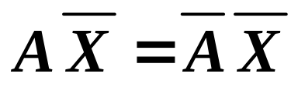
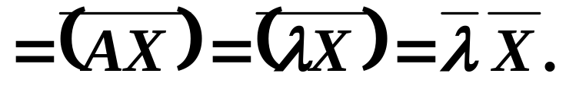

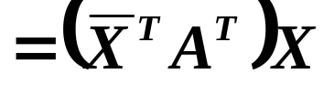
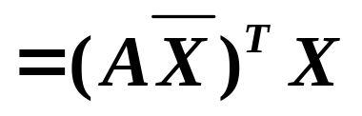
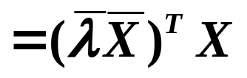
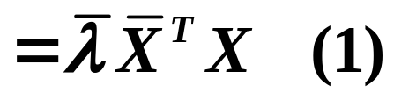

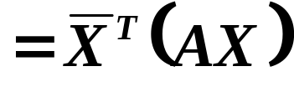
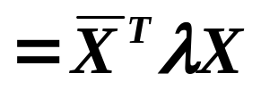
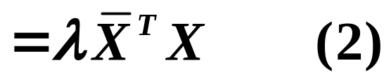
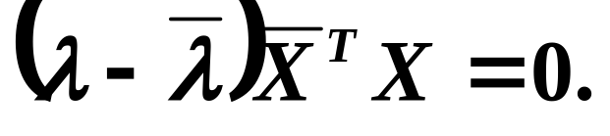
定理1 对称矩阵的特征根必为实数.
证明：设复数λ为对称矩阵A的特征值，X为对应特征向量，则
于是
因此
又
(2)-(1)，得

Slide 6

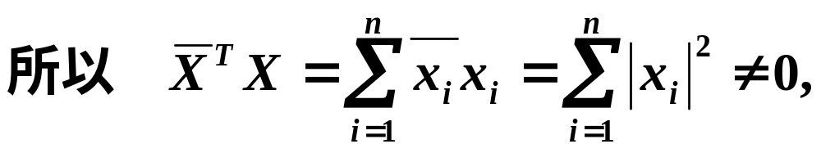

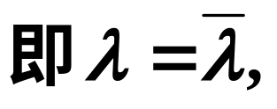

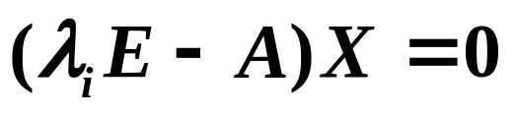
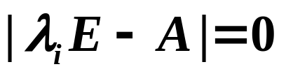
定理1的意义
由于对称矩阵A的特征根λ_{i}为实数，所以齐次线性方程组
(※)
是实系数方程组，
由
知(※)必有实的
基础解系，从而对应的特征向量可以取实向量.

Slide 7
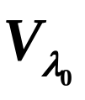
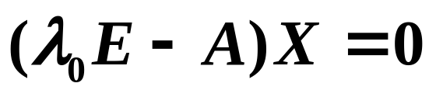
定理2 设λ₀是n阶对称阵A的k重特征根，则A的对应于λ₀的特征子空间 的维数恰为k，即齐次线性方程组
的基础解系恰有k个解向量.
由定理1，2可知：n阶对称矩阵A一定有n个线性无关的实特征向量，从而它必相似于实对角矩阵.

Slide 8
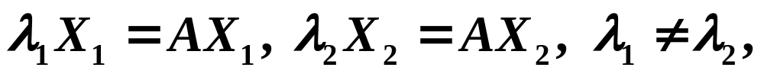
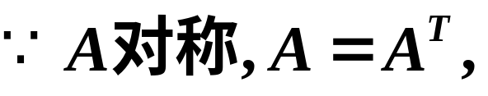
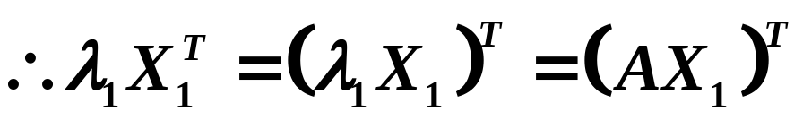
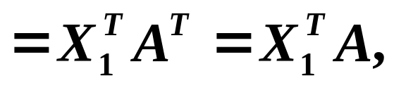
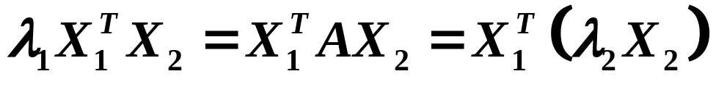
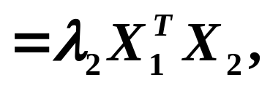
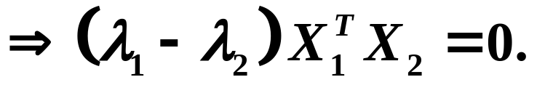
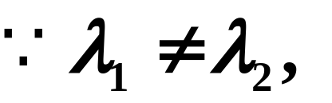
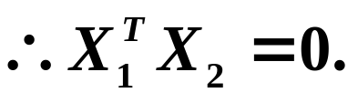

定理3 设λ₁ 与λ₂ 是对称矩阵A的互异特征根，X₁，X₂分别是A的属于它们的特征向量，则X₁，X₂正交.（即X₁^{T} X₂=0）
证明
于是

Slide 9
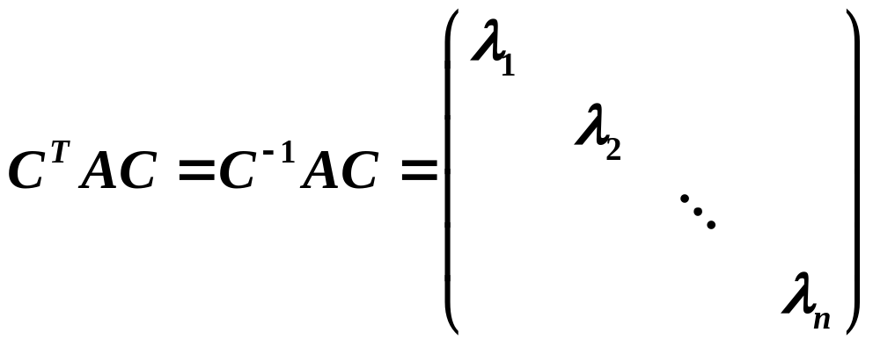
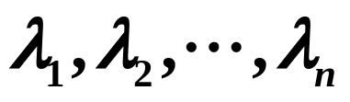
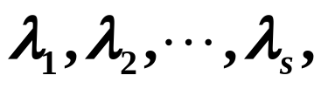


定理4 对n阶矩阵A，一定存在正交矩阵C，使得
其中 是A的全部特征根.
证明：
设A的互不相等的特征值为
它们的重数依次为

Slide 10


根据定理1（对称矩阵的特征值为实数）和定理2（k重特征根对应解空间维数恰为k）可得：
A对应特征根
恰有r_{i}个线性无关
的实特征向量，
把它们正交化、单位化(对于单根只
单位化)，即得A的对应于λ_{i}的r_{i}个单位正交的特征向量.
于是共s个得到 r_{i} 个标准正交组，且向量总数恰为n.
由定理3知对应于不同特征根的特征向量正交，
故这n个
单位特征向量两两正交，从而构成一个标准
正交组.
以它们为列向量(按对应特征根顺序)构成正
交矩阵C，则

Slide 11
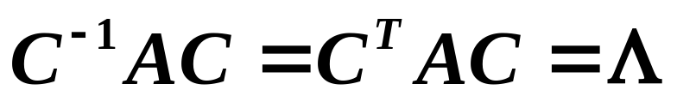
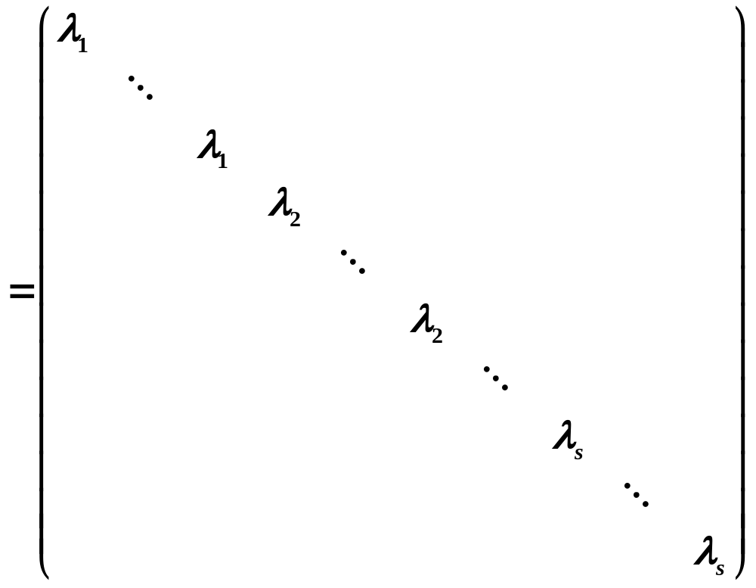
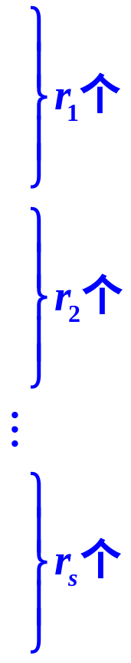
注：该题的证明过程也是将一个对称矩阵用正交矩阵化为对角形的方法.

Slide 12
小 结
1. 对称矩阵的性质：(重点)
(1)特征值为实数；
(2)属于不同特征值的特征向量正交；
(3)特征值的重数和与之对应的线性无关的
特征向量的个数相等；
(4)必存在正交矩阵，将其化为对角矩阵，
且对角矩阵对角元素即为特征值．
2. 利用正交矩阵将对称阵化为对角阵的步骤： (重点)
(1)求特征值；(2)找特征向量；(3)将特征向
量(按特征根分组)正交化；(4)最后单位化．

Slide 13
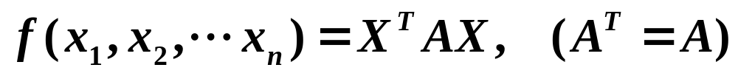
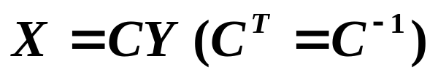
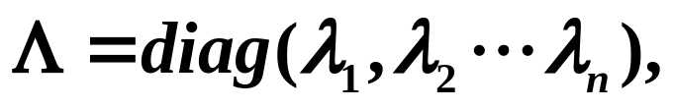
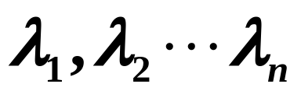
定理5
二、用正交矩阵将对称矩阵对角化的方法
任一个n元实二次型
必存在正交变换
使 f 化为标准形
其中
是对称矩阵 A
的全部特征根.
二次型X^{T}AX为正定二次型 ⬄ A的特征根全大于零.

Slide 14
根据上述结论，利用正交变换将实二次型化为标准形的步骤为：
(1)写出实二次型 f = X^{T}AX对应的对称矩阵A；
(2)求矩阵A的全部特征根；
(3)对A的每个特征根 λ_{i} 求齐次线性方程组 (λ_{i}E−A)X=0 的基础解系——即求其线性无关特征向量，并将它们正交化、单位化；
(4)用这些单位化后的向量作为列项量顺次构成矩阵C，则C为正交矩阵，且C^{T}AC=C ⁻¹AC=Λ为对角形矩阵.

Slide 15
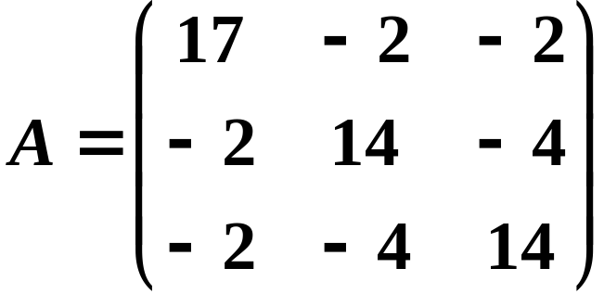
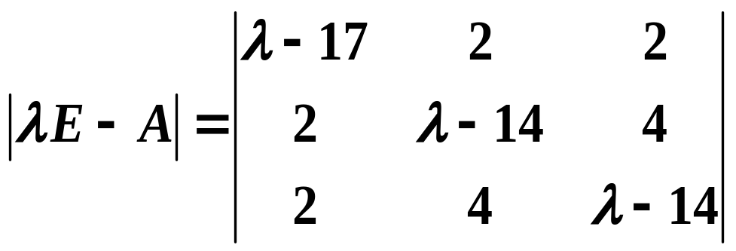
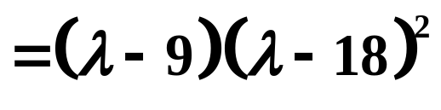

例1 将下面的二次型通过正交变换X=PY化为标准形.
解：
(1)写出二次型对应的矩阵
(2)求其特征值
从而得特征值

Slide 16
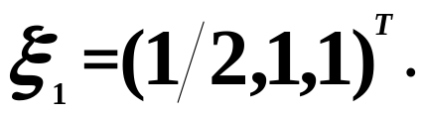
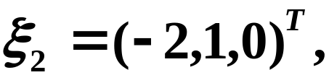
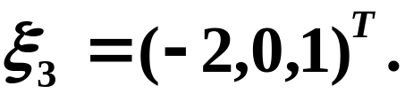
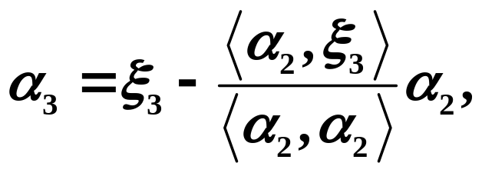
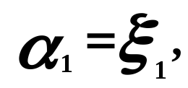




(3)求特征向量并将其单位化、正交化
将特征向量正交化（注：此时分为两组）
取
得正交向量组

Slide 17







将正交向量组单位化
(4)构成矩阵P
于是所求正交变换为

Slide 18
例题：188页例1，190页例2

Slide 19
思考：三种化二次型为标准形
的方法有何异同？
用配方法化二次型为标准形
用合同变换法化二次型为标准形
用正交变换法化二次型为标准形

Slide 20
将一个二次型化为标准形，可用正交变换法，也可用拉格朗日配方法，或合同变换法，这取决于问题要求．
若要求找出一个正交矩阵，无疑应使用正交变换法；如果只需要找出一个可逆的线性变换，那么各种方法都可以使用．
正交变换法的好处是有固定的步骤，但计算量通常较大；通常情况合同变换法方法计算量较小，过程也相对简单明确；但如果二次型中变量个数较少，使用拉格朗日配方法反而比较简单．

Slide 21
需要注意的是，使用不同的方法，所得到的标准形可能不相同，但标准形中含有的项数必定相同，项数等于所给二次型的秩；同时正惯性指数和负惯性指数相同．

Slide 22
小 结
用正交矩阵将对称矩阵对角化的方法(重点)

